Slide 1


Conception et réalisation d’une application de gestion du personnel
D’une Ecole
Réalisé par : Mr. Youssef KARAM Mr. Ayoub KACEMI Mr. Mustapha IKHLEF
Encadré par :
Mr. Abdellatif MANSOURI
Projet Fin de fin de formation 2020-2021

Slide 2
Plan :
PARTIE 1 :
1
Présentation d’application
PARTIE 2 :
2
Conception d’application
PARTIE 3 :
3
Programmation d’application
PARTIE 4 :
4
La réalisation
5
CONCLUSION
Projet Fin de fin de formation 2020-2021

Slide 3
Partie 1
Présentation d’application
Projet Fin de fin de formation 2020-2021

Slide 4

Projet Fin de fin de formation 2020-2021
Notes:
Logo de l’application

Slide 5
Partie 2
conception d’application
Projet Fin de fin de formation 2020-2021

Slide 6
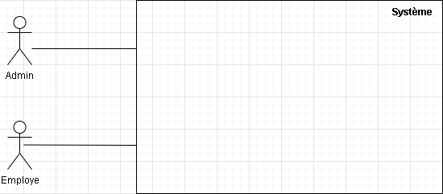
Diagramme de contexte
Projet Fin de fin de formation 2020-2021

Slide 7
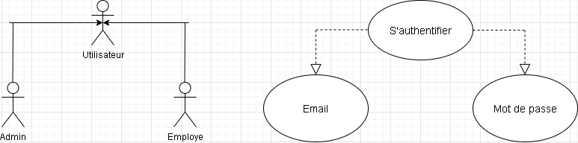
Diagramme de cas d’utilisation
Projet Fin de fin de formation 2020-2021

Slide 8
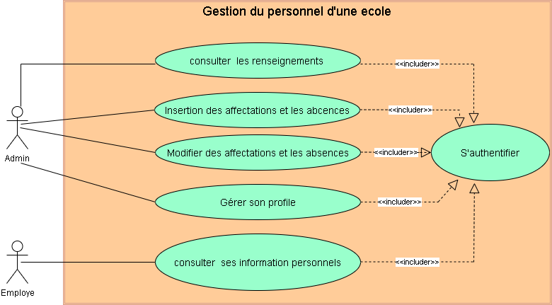
Projet Fin de fin de formation 2020-2021

Slide 9
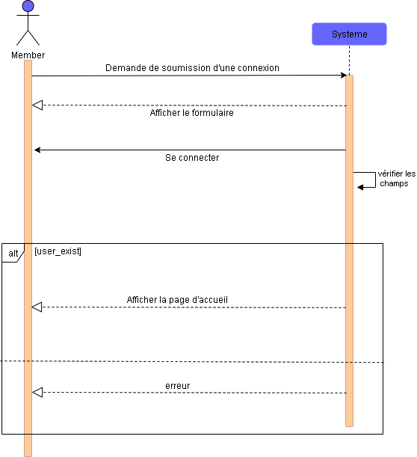
Diagramme de séquence
Projet Fin de fin de formation 2020-2021

Slide 10
Partie 3
programmation d’application
Projet Fin de fin de formation 2020-2021

Slide 11




L’environnement de développement
Projet Fin de fin de formation 2020-2021
Notes:
Diagramme.net est un logiciel de modélisation et la conception de schéma UML.
Visual Studio Code : est un éditeur de code source qui peut être utilisé avec une variété de langages de programmation, notamment Java, JavaScript, Node.js et C++.
Serveur MySQL: est un système de gestion de base de données (SGBD). Selon le type d'application, la licence est libre ou propriétaire. Il fait partie des logiciels de gestion de base de données les plus utilisés au monde, autant par le grand public que par des professionnels, en concurrence avec Oracle et Microsoft SQL Server.
XAMPP : est un ensemble de logiciels permettant de mettre en place un serveur Web local, un serveur FTP et un serveur de messagerie électronique.

Slide 12
Partie 4
La réalisation
Projet Fin de fin de formation 2020-2021

Slide 13
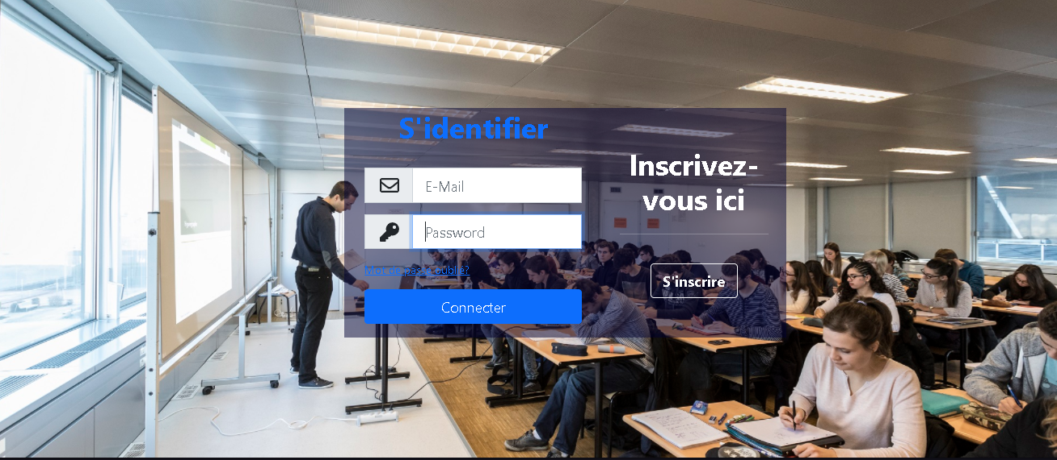
Projet Fin de fin de formation 2020-2021
Notes:
L’authentification.

Slide 14
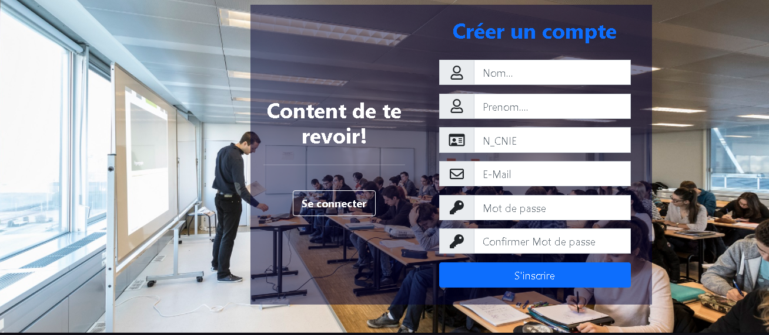
Projet Fin de fin de formation 2020-2021
Notes:
L’inscription

Slide 15
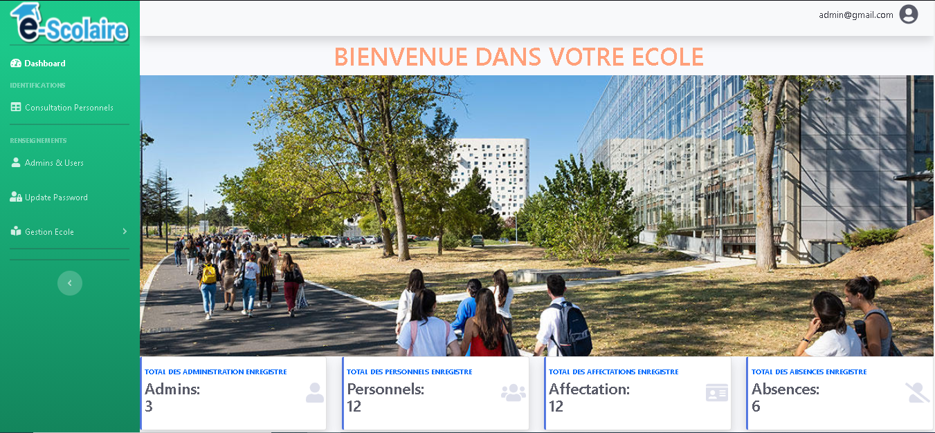
Projet Fin de fin de formation 2020-2021
Notes:
Page d’acueil

Slide 16
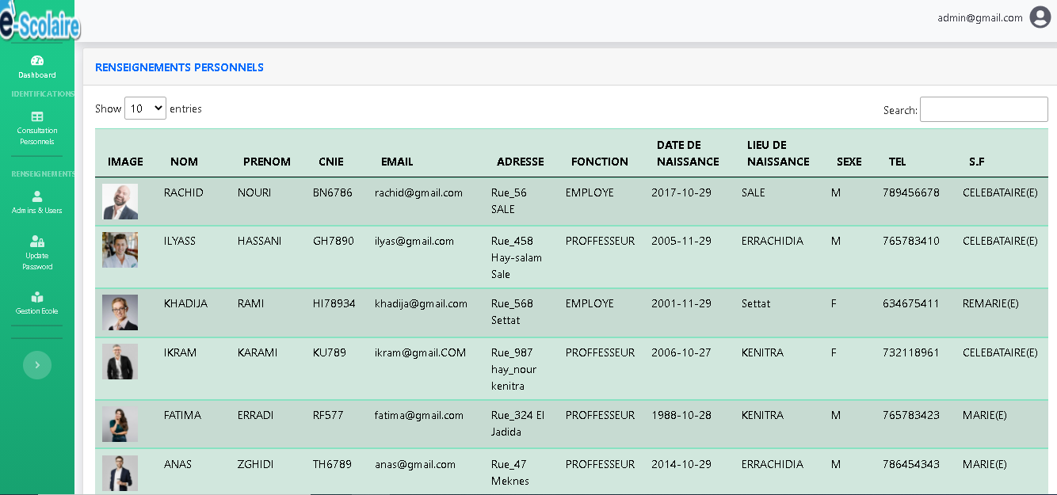
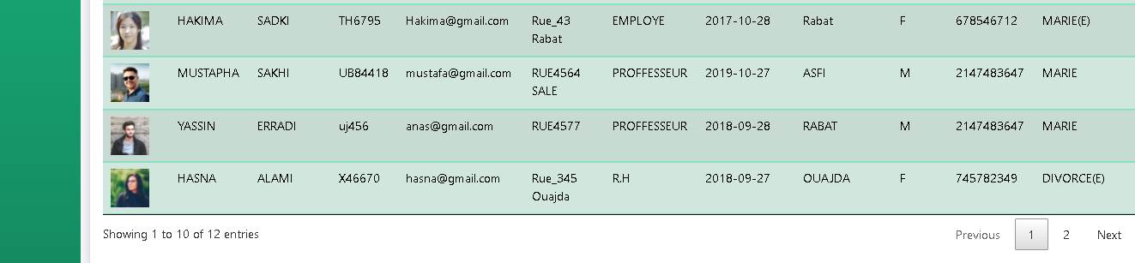
Projet Fin de fin de formation 2020-2021
Notes:
Page de consultation des personnels avec une barre de recherche.

Slide 17
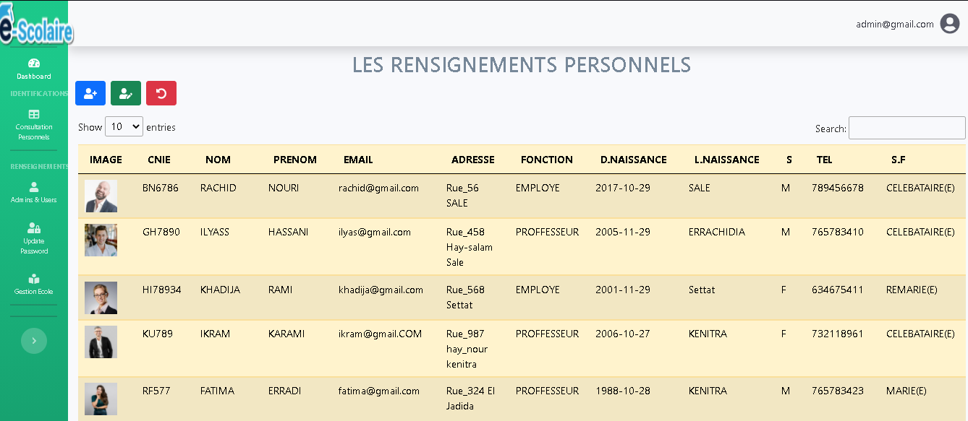
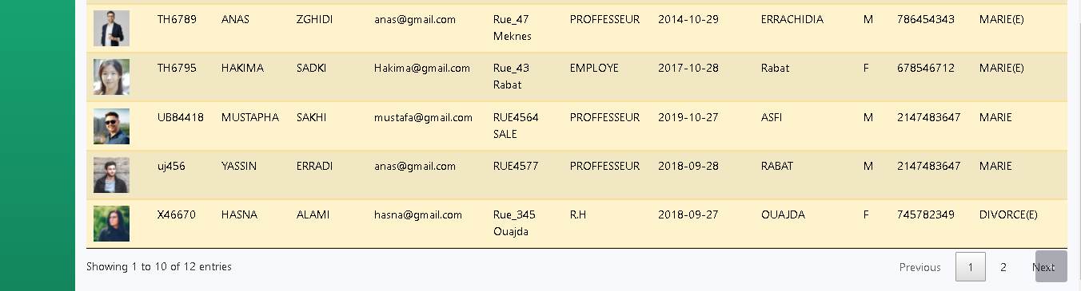
Projet Fin de fin de formation 2020-2021
Notes:
Les renseignements personnels avec possibilité de modifier et supprimer.

Slide 18
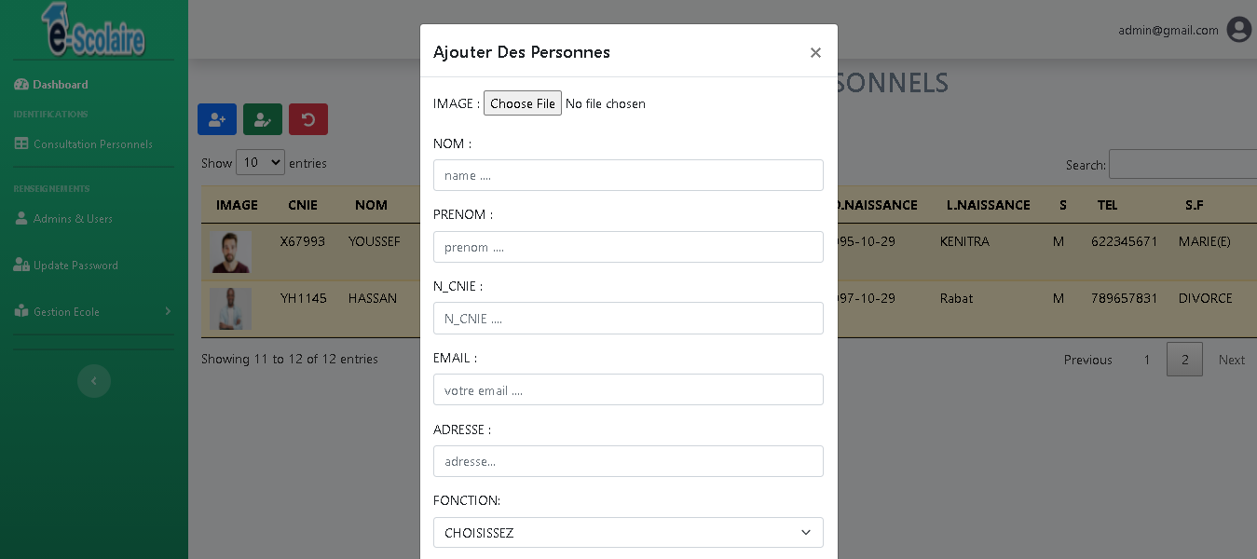
Projet Fin de fin de formation 2020-2021
Notes:
Ajouter un personnel

Slide 19
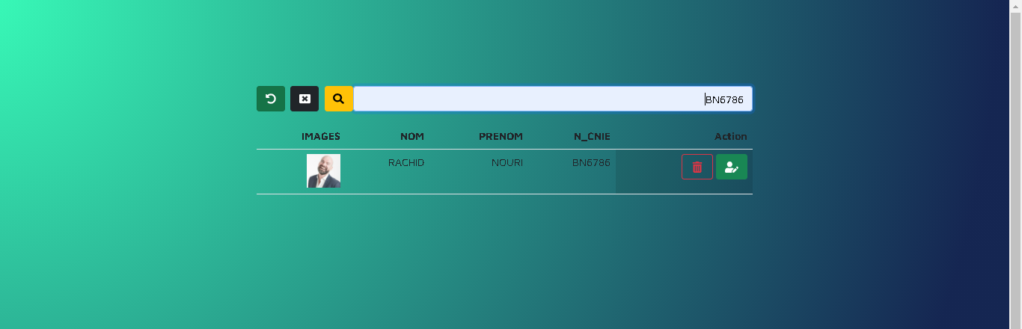
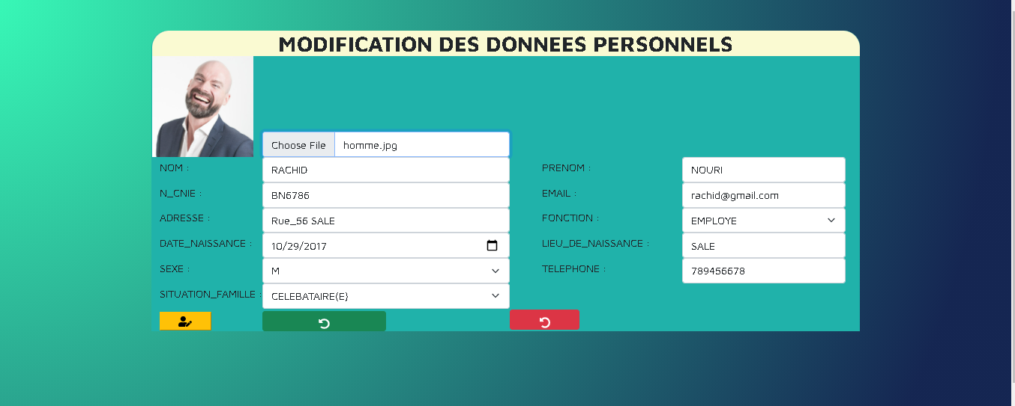
Projet Fin de fin de formation 2020-2021
Notes:
La modification des informations – recherche par CIN.
Personne qu’on veut modifier.
Renseignements de la personne.

Slide 20
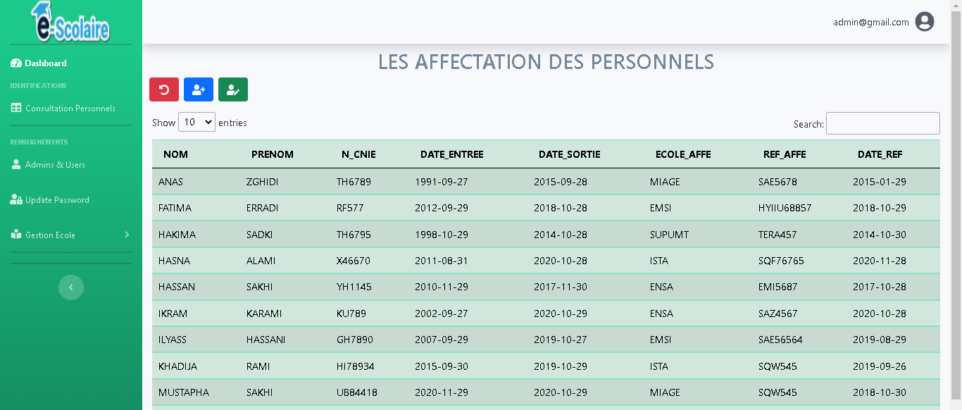
Projet Fin de fin de formation 2020-2021
Notes:
Les affectations des personnels avec possibilité de modifier et supprimer.

Slide 21
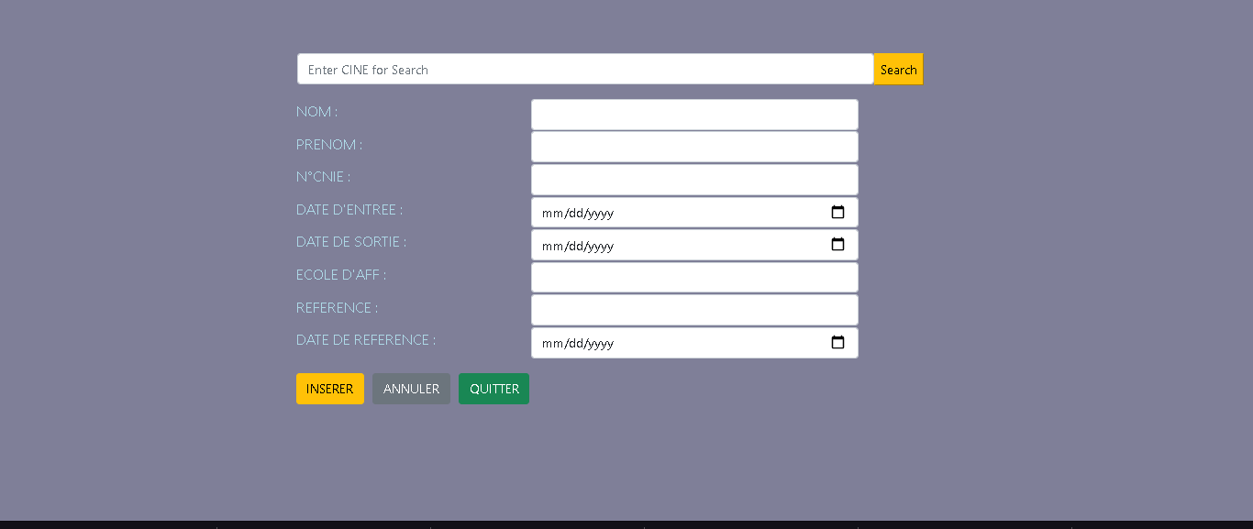
Projet Fin de fin de formation 2020-2021
Notes:
L’affectation d’une personne ajoutée par CIN.

Slide 22
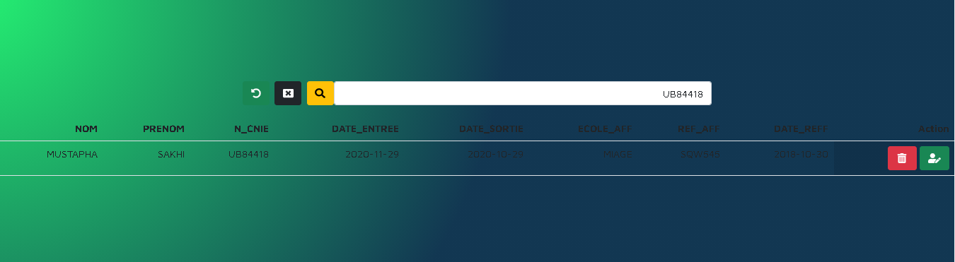
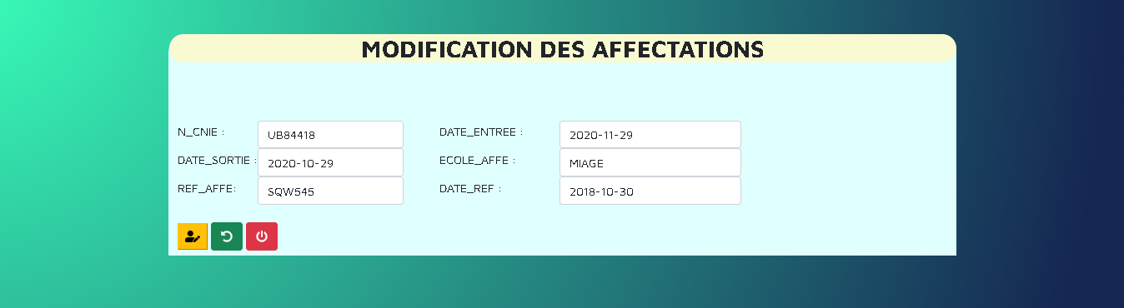
Projet Fin de fin de formation 2020-2021
Notes:
Modifier l’affectation d’une personne.
Les informations sur une affectation.

Slide 23
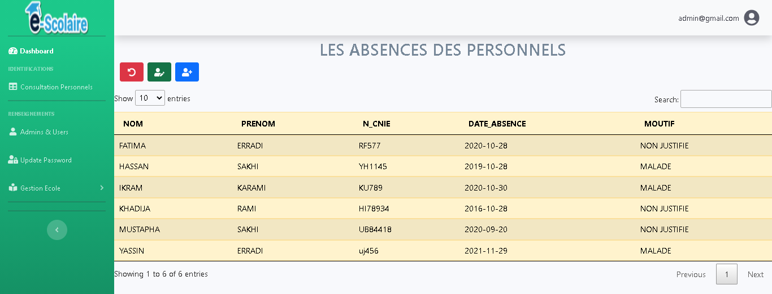
Projet Fin de fin de formation 2020-2021
Notes:
Liste des absences pour les personnels avec la possibilité de modification et suppression.

Slide 24
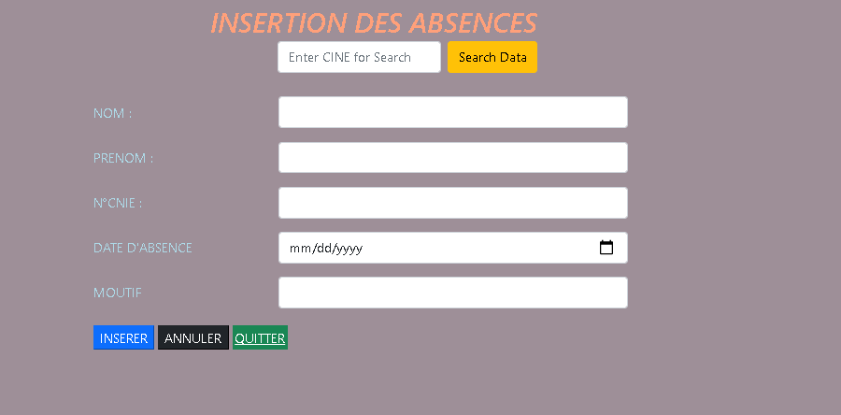
Projet Fin de fin de formation 2020-2021
Notes:
Ajouter une absence.

Slide 25
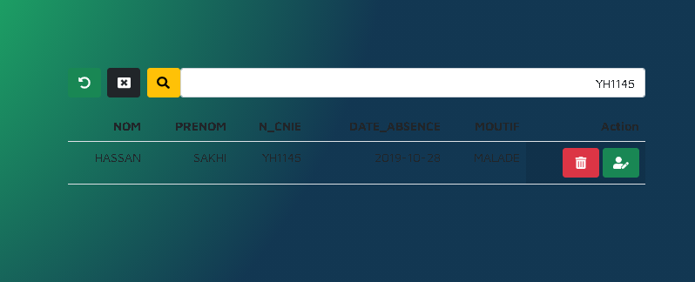

Projet Fin de fin de formation 2020-2021
Notes:
L’absence de personne par son CIN.
Les informations sur l’absence cherchée.

Slide 26
MERCI
POUR
VOTRE
ATTENTION

